Slide 1

Презентация проекта
Пинг-понг

Slide 2


Цель проекта
Реализация игры “пинг-понг” в качестве видеоигры
Создание перспективного проекта с возможностью дальнейшего выхода в различные магазины игр
Презентация
проекта

Slide 3
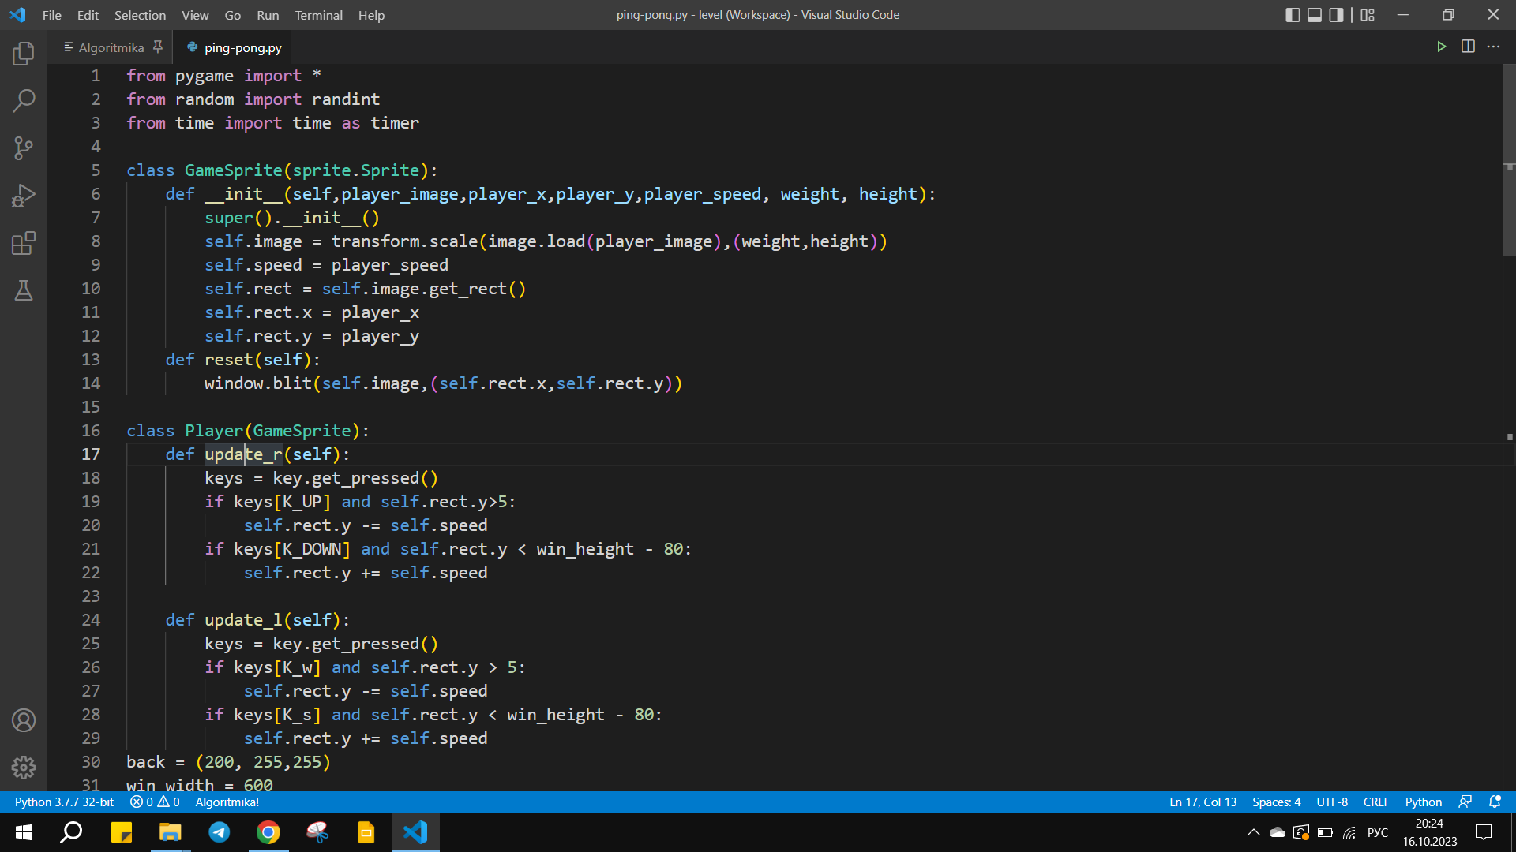
Разработанный проект включает в себя компоненты:
Изображения кода:
1)
Презентация
проекта

Slide 4
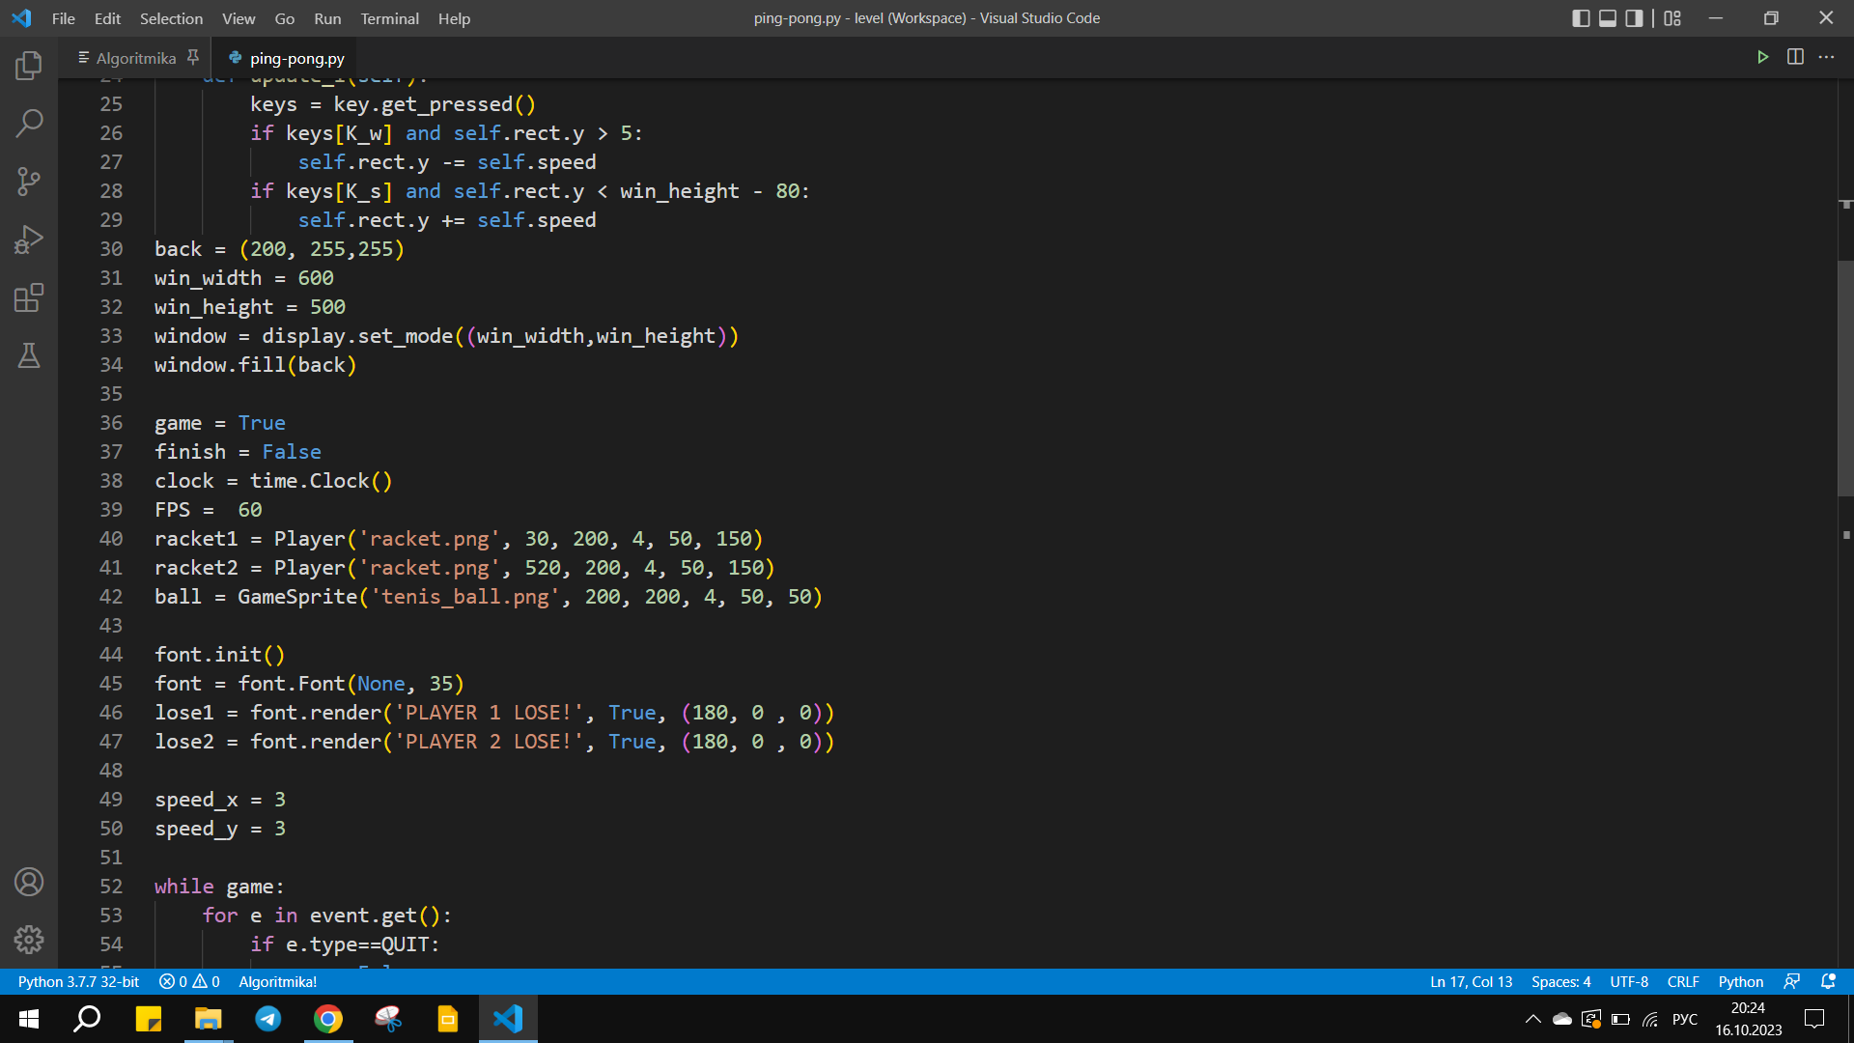
Разработанный проект включает в себя компоненты:
Изображения кода:
2)
Презентация
проекта

Slide 5
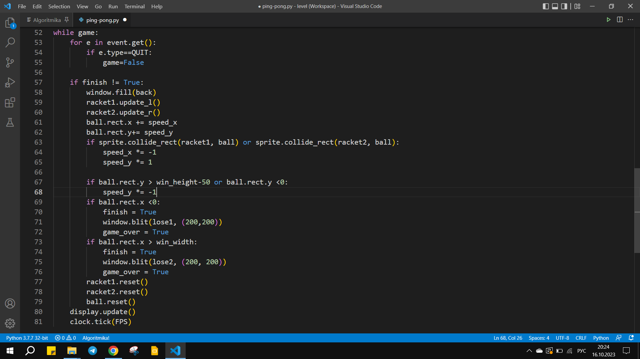
Разработанный проект включает в себя компоненты:
Изображения кода:
3)
Презентация
проекта

Slide 6
Разработанный проект включает в себя компоненты:
Программный файл, который будет выгружен в репозиторий на GitHub
Презентация
проекта
Ссылка на репозиторий: https://github.com/Raistaid/Ping-pong.git

Slide 7
Отличительные особенности проекта
Мой проект - это приложение с возможностью поиграть вдвоем на одном устройстве без подключения интернета
Прототип удалось создать за короткий срок благодаря использованию ранее разработанных классов GameSprite и Player
Презентация
проекта

Slide 8


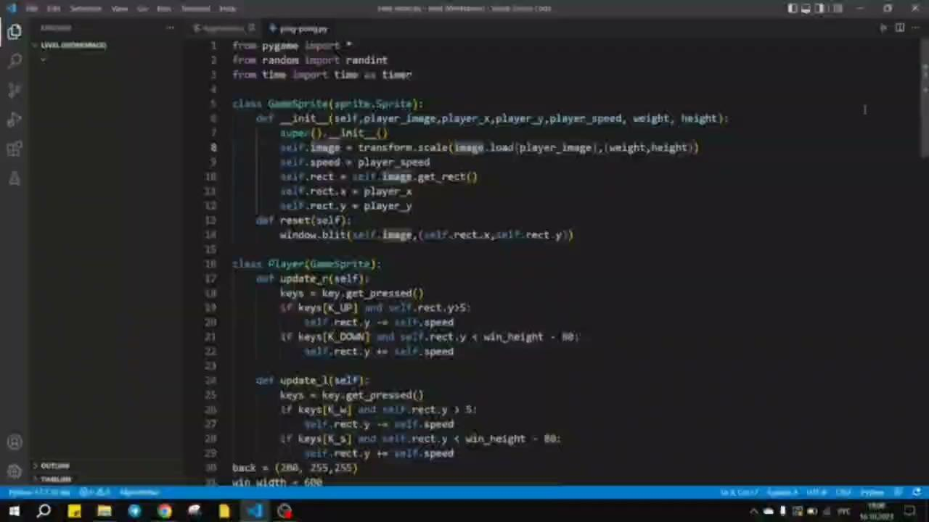
Демонстрация проекта
«Пинг-понг»
Презентация
проекта

Slide 9
Перспективы проекта
Мой проект можно запрограммировать в более сложное и интересное приложение. Например, добавить интерфейс главного экрана, на котором можно выбрать цвет ракетки, скорость мяча, ракетки, фон, музыку и т.д. Также можно расширить количество игроков за счет появления в верхней и нижней частях фона дополнительных ракеток
Презентация
проекта

Slide 10
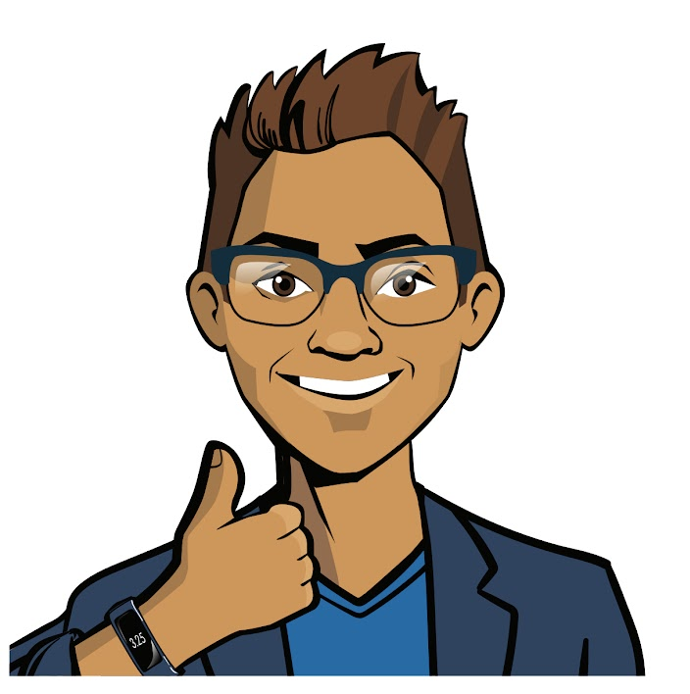

Благодарим за внимание
Будем рады ответить на ваши вопросы и получить обратную связь
Ссылка проекта на GitHub: https://github.com/Raistaid/Ping-pong.git
Презентация
проекта

